Slide 1



Nutrición Clínica y Derechos Humanos Un artículo de posición internacional

Slide 2





Grupo de Trabajo Internacional para el Derecho de los Pacientes al Cuidado Nutricional
Dr Cristina Cuerda
Pr Rocco Barazzoni
Pr Stéphane Schneider
Expertos sin afiliación:
Pediatria
Pr André Briend
Pr Régis Hankard
Derechos humanos
Pr Isabelle Hannequart
Historia
Pr Loic Bienassis
Dr Juan B Ochoa
Pr Gil Hardy
Dr Albert Barrocas
Pr Isabel Correia
Pr Karin Papapietro
Dr Charles Bermudez
Dr Winai Ungpinitpong
Dr Teresa Pounds
Dr Katerina Zakka
Coordinador Dr. Diana Cárdenas

Slide 3
Nutrición Clínica y Derechos Humanos
El Enfoque Basado en los Derechos Humanos (EBDH) es un nuevo tema en la Nutrición Clínica
El EBDH implica la colaboración interdisciplinaria entre:
Medicina
Ciencias Humanas y Sociales
Ciencias Biológicas
Ciencias Farmacéuticas
Nutrición y Dietética
El EBDH es una de las diversas estrategias para crear conciencia sobre la necesidad de un acceso universal al cuidado nutricional

Slide 4
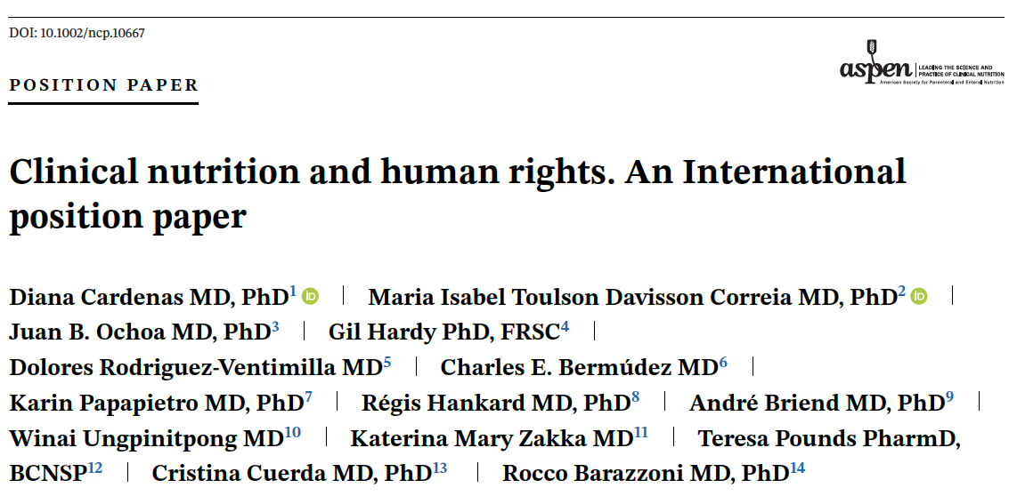
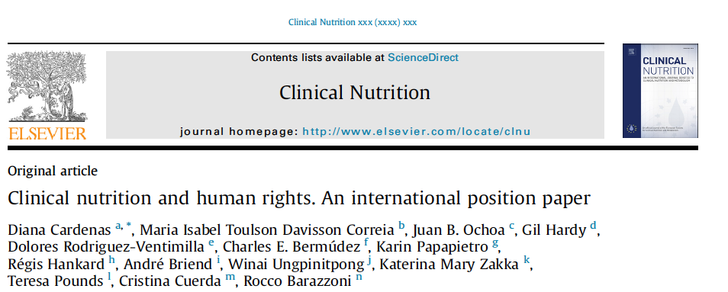
Un artículo de posición internacional
Cardenas D, Correia MITD, Ochoa JB, Hardy G, et al. Clinical nutrition and human rights. An international position paper. Clin Nutr. 2021 Jun;40(6):4029-4036. doi: 10.1016/j.clnu.2021.02.039.
Cardenas D, Correia MITD, Ochoa JB, Hardy G, et al. Clinical Nutrition and Human Rights. An International Position Paper. Nutr Clin Pract. 2021 Jun;36(3):534-544. doi: 10.1002/ncp.10667.

Slide 5
Nutrición Clínica y Derechos Humanos
Fines y objetivos
El objetivo de este primer documento de posición es proporcionar el vínculo entre la nutrición clínica y los derechos humanos.
Nuestros objetivos son:
Caracterizar el cuidado nutricional como un derecho humano
Destacar la necesidad de un diagnóstico y tratamiento tempranos de la desnutricion asociada a la enfermedad (DAE)
Defender el cuidado nutricional como parte de un proceso holístico de atención al paciente

Slide 6
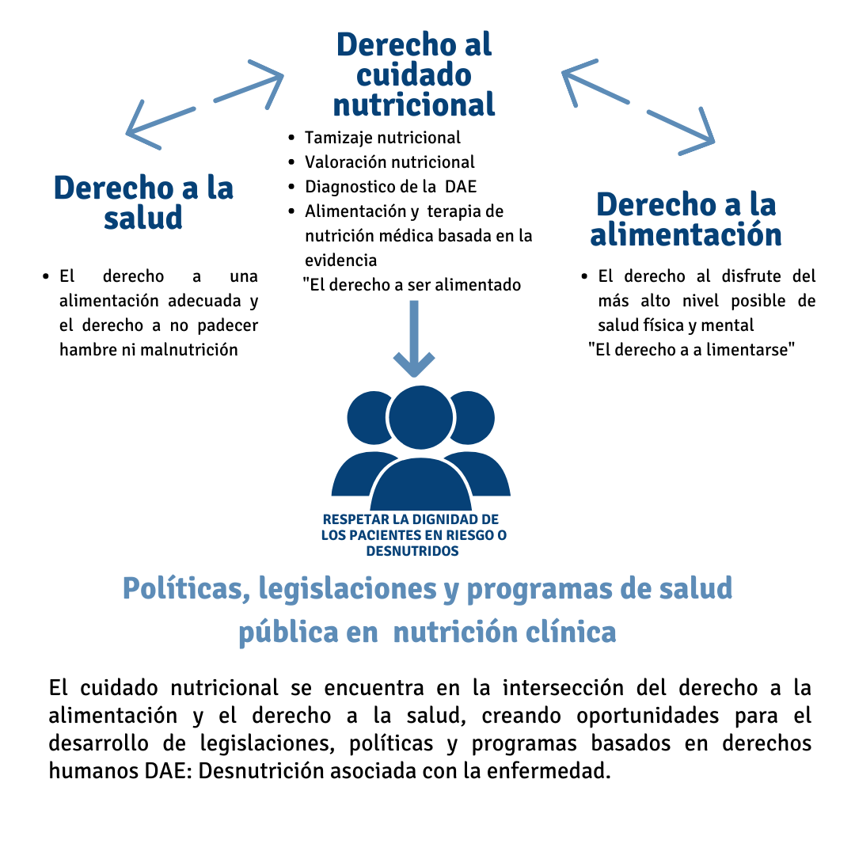
EL cuidado nutricional está en la intersección del derecho a la alimentación y el derecho a la salud

Slide 7
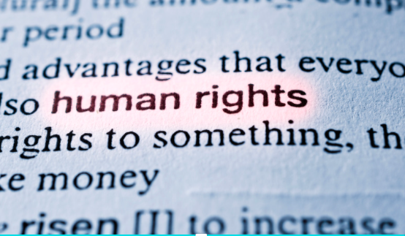
Nutrición Clínica y Derechos Humanos
El derecho humano al cuidado nutricional puede ser definido por:
El alcance
El fundamento
Los titulares de obligaciones

Slide 8
Nutrición Clínica y Derechos Humanos
EL ÁMBITO
Defendemos que los pacientes tienen derecho a beneficiarse del proceso de atención nutricional:
El derecho a un cribado nutricional oportuno
El derecho a un diagnóstico de desnutrición
El derecho a la evaluación nutricional
El derecho a una terapia nutricional adecuada basada en la evidencia
El derecho a un seguimiento periódico
El derecho a que la terapia sea dirigida por un equipo interdisciplinario
Todos los gobiernos tienen el deber de garantizar es

Slide 9
Nutrición Clínica y Derechos Humanos
TERAPIA NUTRICIONAL BASADA EN LA EVIDENCIA
El paciente tiene derecho a recibir:
Una dieta hospitalaria
Una dieta terapéutica (modificación de los alimentos y suplementos)
Nutrición e hidratación administrada artificialmente
Nutrición enteral
Suplementos nutricionales orales
Nutrición parenteral

Slide 10

Nutrición Clínica y Derechos Humanos
No estamos defendiendo:
El derecho a no sufrir de desnutrición
La obligación de alimentar a todos los pacientes en cualquier etapa de la vida y a cualquier costo
Por el contrario:
El enfoque basado en los derechos humanos implica que, desde el punto de vista ético, debe tomarse la mejor decisión para el paciente
Esto puede incluir, en determinadas circunstancias, la decisión de no alimentar

Slide 11
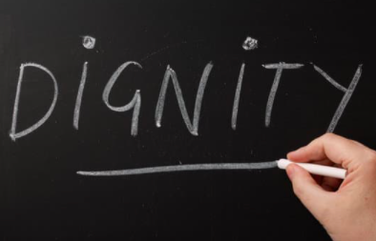
Nutrición Clínica y Derechos Humanos
El fundamento del Derecho al cuidado nutricional es:
La dignidad humana
Principios éticos
Notes:
A human right can be defined in accordance to its foundation, its duty-bearers and its content or scope.

Slide 12
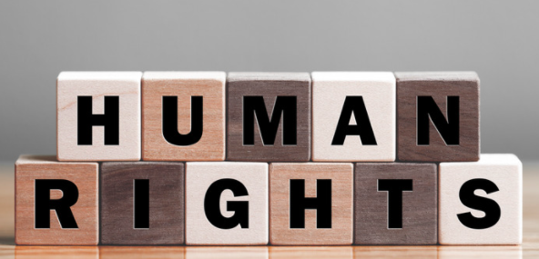
Nutrición Clínica y Derechos Humanos
Los titulares de obligaciones
El Estado y los responsables políticos
Los gestores institucionales
Profesionales sanitarios y cuidadores
El derecho humano a la atención nutricional debe ser el objetivo de las políticas y los programas estatales, independientemente de su origen económico, social, cultural, religioso o político

Slide 13
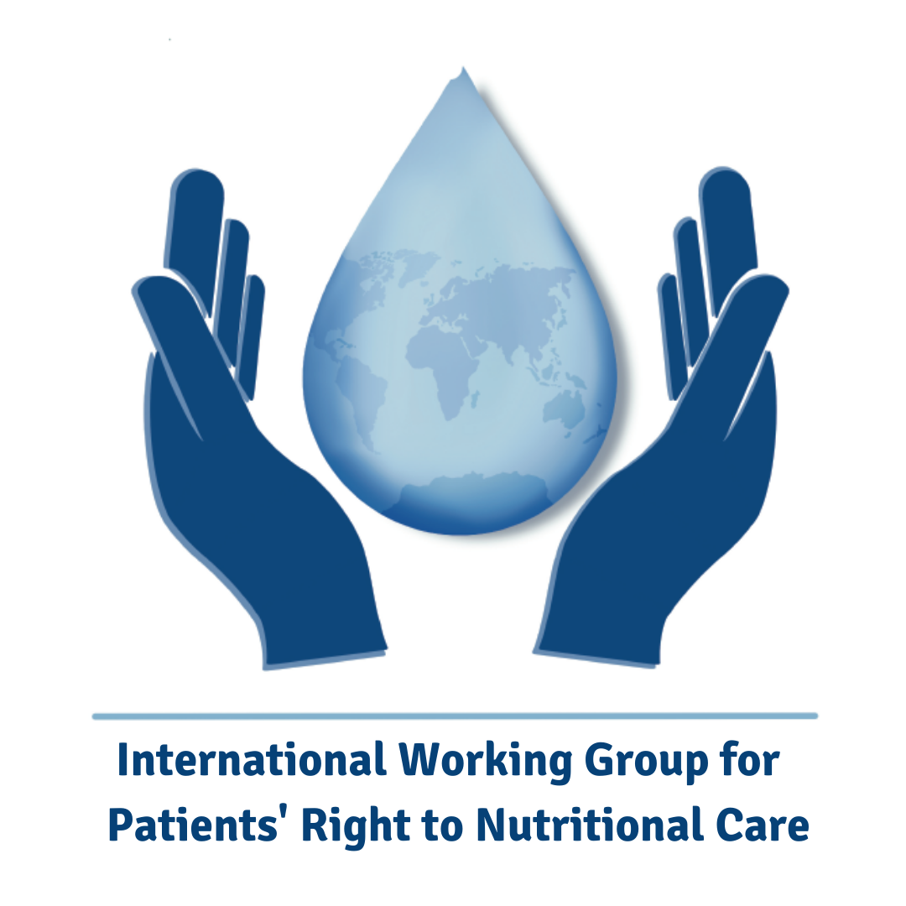
¿Cómo puede el enfoque basado en los derechos humanos beneficiar a la nutrición clínica y la atención al paciente?

Slide 14
Todos los pacientes tienen derecho a beneficiarse del proceso de cuidado nutricional (derecho a ser examinados y diagnosticados)
EBDH*
4 Pilares
Clinicians
Societies
Policymakers
Patients
Los profesionales de la nutrición clínica tienen el deber de garantizar una atención nutricional óptima y oportuna, respetando la dignidad de las personas que necesitan cuidados nutricionales
Las sociedades profesionales tienen el deber de promover el cuidado nutricional como un derecho humano
Los gobiernos están obligados a respetar, proteger y cumplir el derecho a beneficiarse de todo el proceso de cuidado nutricional
*EBDH: Enfoque basado en derechos humanos

Slide 15
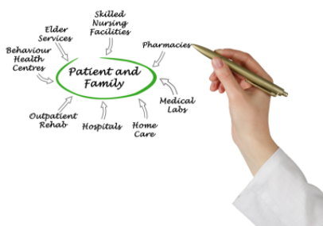
Impacto potencial del EBDH en la nutrición clínica
Pacientes
La nutrición clínica requiere un enfoque centrado en el paciente, en el que las necesidades y los derechos del paciente y su familia/cuidador son muy importante.

Slide 16
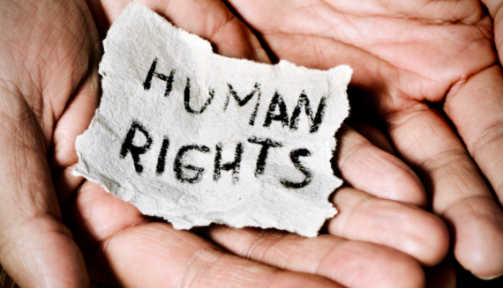
Impacto potencial del EBDH en la nutrición clínica
Clínicos
La ética y los derechos humanos deben ser los valores que guíen a los profesionales de la nutrición clínica
Las normas de derechos humanos, los valores éticos y los principios pueden contribuir a avanzar en la lucha contra desnutrición

Slide 17

Impacto potencial del EBDH en la nutrición clínica
Sociedades de Nutrición Clínica
El EBDH* proporciona una orientación única y valiosa para los futuros fines y objetivos de las sociedades de nutrición clínica
*EBDH: Enfoque basado en derechos humanos

Slide 18


Impacto potencial del EBDH en la nutrición clínica
Responsables políticos
El EBDH* puede ayudar a salvar las diferencias de comunicación entre los médicos, los científicos y los responsables políticos
El EBDH* debe constituir la base de las políticas de salud pública en materia de nutrición clínica
*EBDH: Enfoque basado en derechos humanos

Slide 19

IMPLICA UN COMPROMISO ÉTICO
Reconocer la vulnerabilidad del paciente desnutrido
Respetar la dignidad del paciente
IDENTIFICA DEBERES ESPECIFICOS PARA LOS 4 PILARES DE LA NUTRICIÓN CLINICA
Enfoque Basado en
Derechos Humanos
Pacientes
Profesionales de la salud
Sociedades científicas
IDENTIFICA PRIORIDADES Y OBJETIVOS PARA LA NUTRICIÓN CLÍNICA
Mejorar la investigación sobre nutrición y la formación médica
Destacar los aspectos económicos del cuidado nutricional
Crear una cultura institucional que valore la atención nutricional
Promover el empoderamiento del paciente
Acciones
EL EBDH EN CUIDADOS NUTRICIONALES REQUIERE LA ATENCION DE10 PRINCIPIOS

Slide 20
10 Principios recomendados para el EBDH
La política de salud pública debe hacer del cumplimiento del derecho al cuidado nutricional un eje fundamental en la lucha contra la desnutrición asociada a la enfermedad
La nutrición clínica debe integrarse a la política de salud pública con base en los derechos humanos, la equidad y los valores económicos
La educación e investigación en nutrición clínica es un eje fundamental del respeto y el cumplimiento del derecho a la atención nutricional

Slide 21
10 Principios recomendados para el EBDH
4. Principios y valores éticos en nutrición clínica, incluyendo la justicia y la equidad son la base del derecho al cuidado nutricional
5. Los clínicos, los investigadores y los responsables políticos deben trabajar juntos para trasladar la terapia nutricional médica basada en la evidencia a las políticas en salud
6. Para que se aplique eficazmente, la política de salud pública en materia de nutrición clínica debe considerar a todos los pacientes con riesgo nutricional, incluidas las mujeres embarazadas y los niños, como población objetivo

Slide 22
10 Principios recomendados para el EBDH
7. La política de salud pública debe considerar el cuidado nutricional como parte del enfoque holístico para el paciente, que tiene como objetivo prevenir y tratar la desnutricion y mejorar los resultados clínicos
8. El cuidado nutricional requiere una cultura institucional que siga principios y valores éticos, y un enfoque interdisciplinario
9. Todo proceso de cuidado nutricional debe incluir un plan de alta post-hospitalaria, con la participación de pacientes y cuidadores, y ser objeto de una auditoría anual
10. El empoderamiento del paciente es un factor clave para la acción necesaria para optimizar el cuidado nutricional

Slide 23
Nutrición Clínica y Derechos Humanos
Mensajes clave
El cuidado nutricional debe considerarse un derecho humano fundamental intrínsecamente ligado al derecho a la alimentación y al derecho a la salud
El paciente tiene derecho a
ser examinado y diagnosticado de desnutrición asociada a la enfermedad
recibir una dieta hospitalaria regular, una dieta terapéutica (modificación de alimentos o suplementos), una terapia nutricional médica (**NAAA), por parte de un equipo interdisciplinario experto
El EBDH en la nutrición clínica podría contribuir globalmente a la construcción de una perspectiva moral, política y jurídica del concepto de cuidado nutricional
*EBDH : Enfoque basado en derecho humanos **NAAA: Nutrición y alimentación administrada artificialmente

Slide 24
Clinical Nutrition and Human Rights
Mensajes clave
El EBDH* puede ser la piedra angular del fundamento de los instrumentos políticos y jurídicos en el ámbito de la nutrición clínica
Desde el punto de vista jurídico y político, el EBDH* implica que los Estados y los titulares de deberes están vinculados a ciertas obligaciones, cuya aplicación efectiva puede ser reclamada legítimamente por las personas
Los titulares de obligaciones están obligados a "respetar, proteger y cumplir" el derecho de los pacientes a beneficiarse de todo el proceso de cuidado nutricional
Los gobiernos tienen el deber de garantizar el derecho al cuidado nutricional
*EBDH : Enfoque basado en derecho humanos

Slide 25
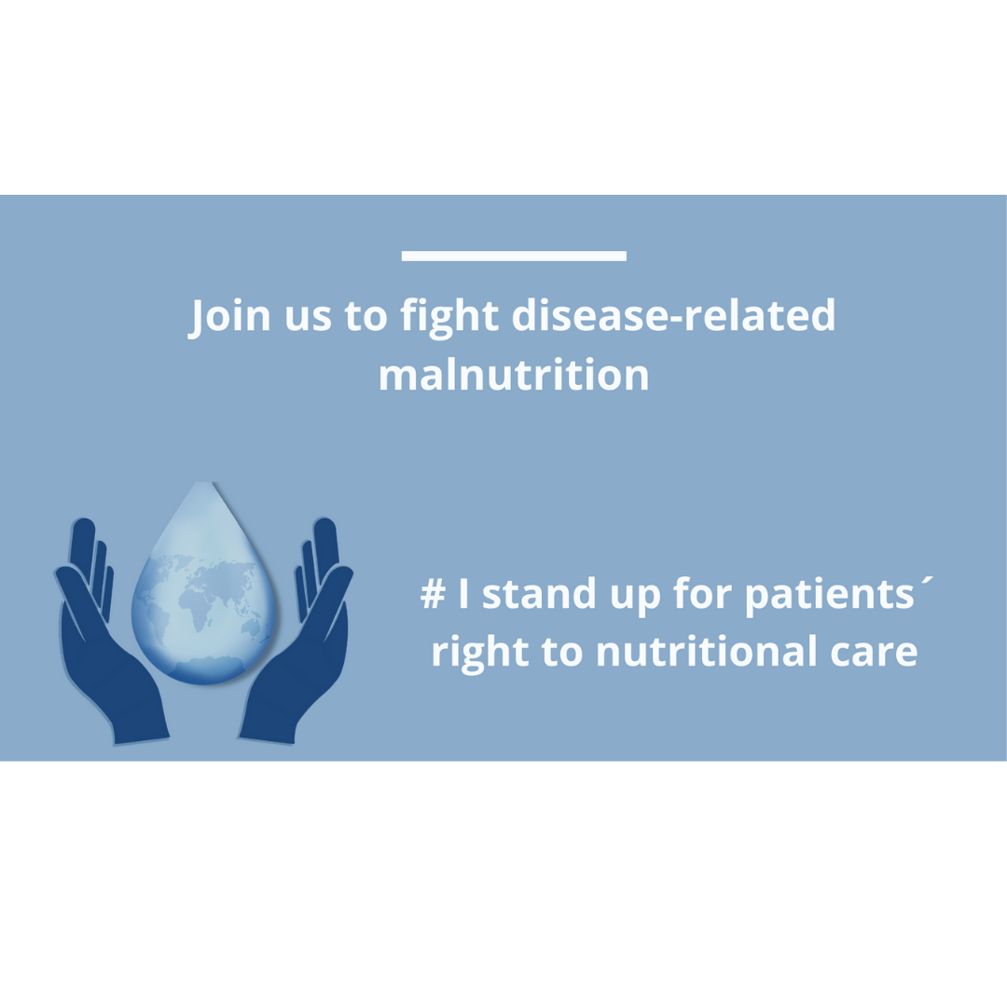

Slide 26

1. Articulo de posicion “free access” https://authors.elsevier.com/a/1d5nSxUE3bV8%7E 2. youtube channel https://www.youtube.com/channel/UC9jizeJi-xh9Zc9BPuwqVpA

